Slide 1




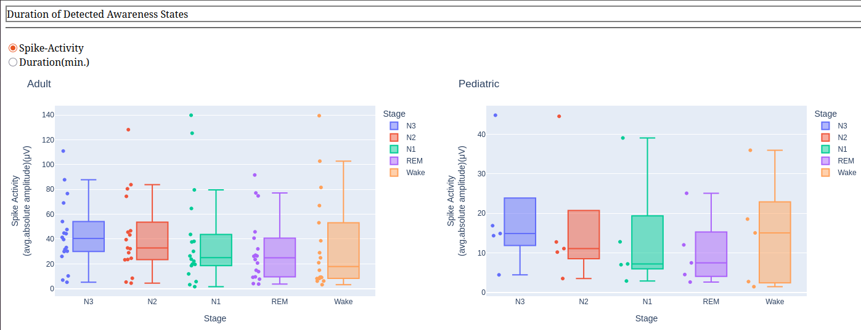
Port 8050
Port 8050

